Slide 1
Стратегия формирования безбарьерной этнокультурной межэтнической образовательной среды в Томской области на 2015-2021 годы
Итоги и перспективы деятельности Центра этнокультурного образования МБОУ «СОШ № 196» города Северска
2015 - 2021 г.г.
По заказу ОГБУ «РЦРО» www.rcro.tomsk.ru 2021

Slide 2
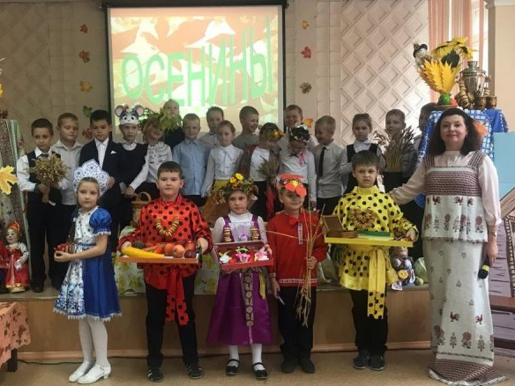
О нас
Миссия образовательного учреждения
Создание эффективной открытой образовательной среды, обеспечивающей равные возможности получения качественного образования обучающимися с различным уровнем готовности и мотивации к образовательному процессу и осознанного выбора будущей профессии.

Slide 3
Реализованные проекты и программы этнокультурной направленности
№ | Наименование проекта / программы | Срок реализации
1 | Программа внеурочной деятельности «Хранители сибирского наследия»

Slide 4
Открытые образовательные события для обучающихся
Название мероприятия | Количество участников, чел.
 | 2015 | 2016 | 2017 | 2018 | 2019 | 2020 | 2021
Проведение традиционного праздника «Осенинны» |  |  |  |  |  |  | 61

Slide 5
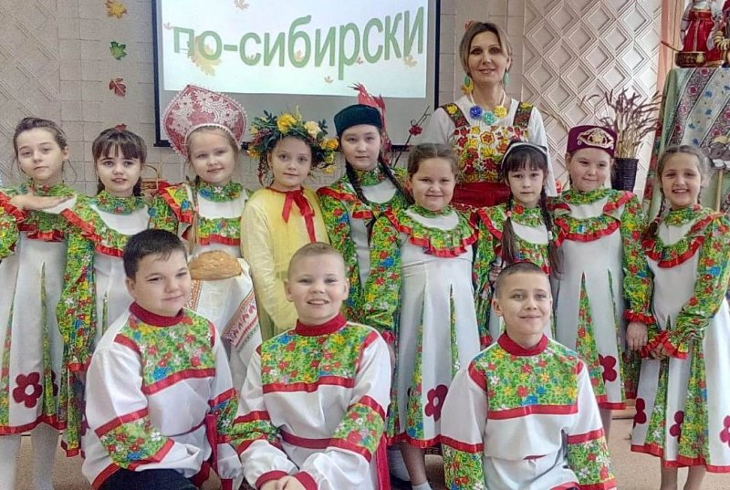
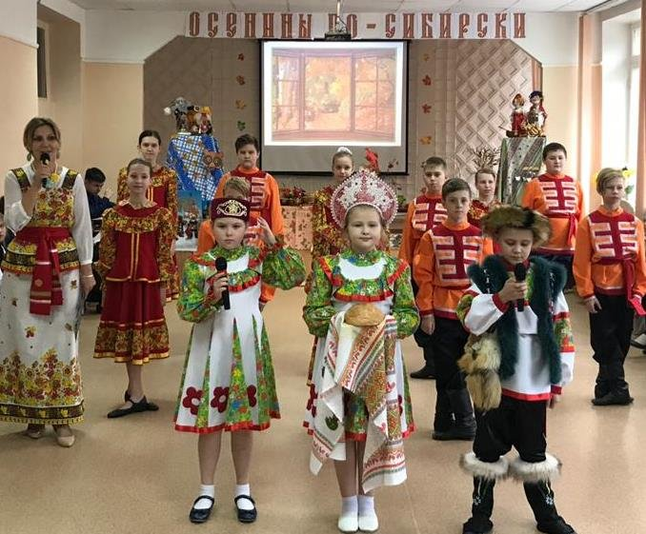
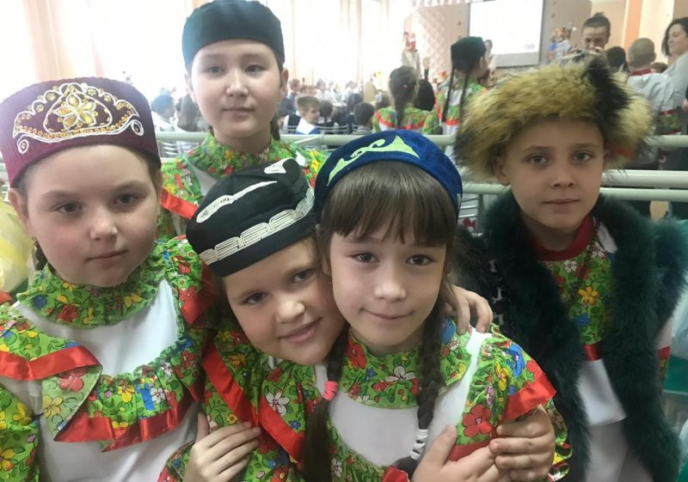
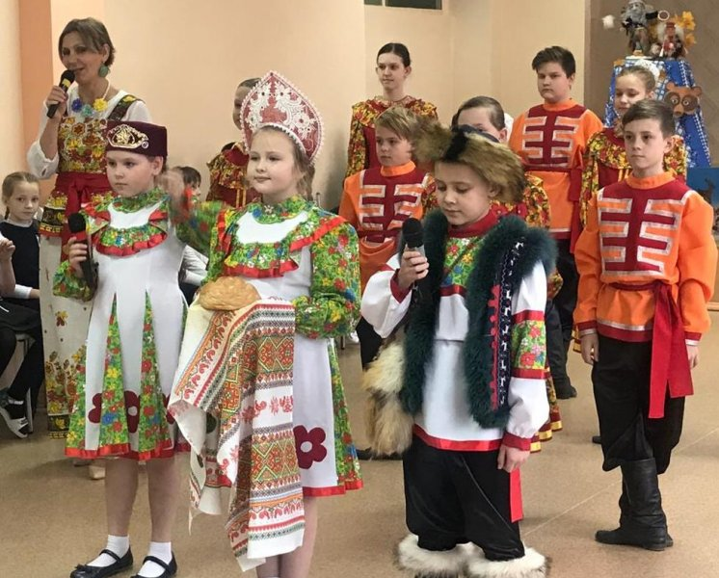
Фоторепортаж о проведении традиционного праздника «Осенины»

Slide 6
Социальные партнёры
Центра этнокультурного образования
Сокращенное наименование образовательных организаций, организаций культуры
ОГБУ «РЦРО» | Музей г. Северска

Slide 7
Наши контакты
Федорова Наталия Андреевна, заместитель директора по учебно-методической работе МБОУ «СОШ № 196»
636017, Россия, Томская область, г. Северск, ул. Калинина, 46 А
 8 (3823) 52-01-21 school-196@seversk.gov70.ru сайт организации http://school196.tomsk.ru

